Slide 1

Aula: Co-Tangente
Storyboard
Título: Cálculo
Versão 1.0, 23-04-2013
Versão | Notas | Data
V1.0 | Initial draft | 23-04-2013
Notes:
1

Slide 2
Cálculo
Co-Tangente
Notes:
2

Slide 3
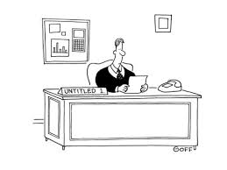
Tela: 1 | Título do capítulo: Co-Tangente | Tempo:
Objectivo da aula: Cálculo da Co-Tangente de um ângulo | Descrição:
Cenário (local da filmagem)
Descrição da acção
- O locutor está inicialmente sentado à secretária.
A câmara faz zoom out para que o quadro apareça na imagem
(Música de inicio de aula)
Narração
Ecrã/Quadro
Co-Tangente
Notes:
3

Slide 4

Tela: 1 | Título do capítulo: Co-Tangente | Tempo:
Objectivo da aula: Cálculo do Co-Tangente de um ângulo | Descrição:
Cenário (local da filmagem)
Descrição da acção
1 - O locutor está inicialmente sentado à secretária.
Co-Tangente
Narração
Ecrã/Quadro
1 - Olá, o meu nome é “Zebedeus" e nesta aula vou falar do cálculo da tangente.
Tangente
Notes:
4

Slide 5
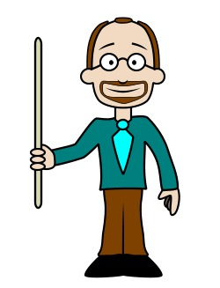
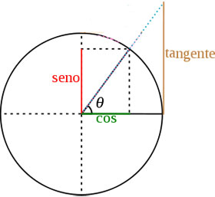
Tela: 2 | Título do capítulo: Co-Tangente | Tempo:
Objectivo da aula: Cálculo do Co-Tangente de um ângulo | Descrição:
Cenário (local da filmagem)
Descrição da acção
2- O locutor levanta-se e dirige-se, lentamente, para junto do quadro de modo a ficar ao lado dele enquanto a câmara o acompanha a faz zoom in de modo a que a secretária desapareça de cena.
(Para poupar tempo, o desenho da circunferência trigonométrica e a respetiva fórmula já estão escritas no quadro)
Narração
Ecrã/Quadro
2 – A tangente é uma função trigonométrica definida como o inverso da tangente
Notes:
5

Slide 6
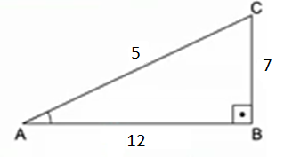
Tela: 3 | Título do capítulo: Co-Tangente | Tempo:
Objectivo da aula: Cálculo do Co-Tangente de um ângulo | Descrição:
Cenário (local da filmagem)
Descrição da acção
(Para poupar tempo, o quadro já está limpo)
3- O locutor volta-se para o quadro e desenha um triângulo retângulo do quadro
4-O locutor volta-se de novo para enfrentar a câmara
Co-Tangente do ângulo BÂC ?
Narração
Ecrã/Quadro
3 - Consideremos o seguinte triângulo retângulo
4 – Qual será então a co-tangente do ângulo BÂC?
Notes:
6

Slide 7
Tela: 4 | Título do capítulo: Co-Tangente | Tempo:
Objectivo da aula: Cálculo do Co-Tangente de um ângulo | Descrição:
Cenário (local da filmagem)
Descrição da acção
(Para poupar tempo, a formula já está escrita no quadro)
5- O locutor volta-se para o quadro e desenha um triângulo retângulo do quadro
Narração
Ecrã/Quadro
5 – Sabemos que a co-tangente de um ângulo é dado pelo inverso da tangente
Notes:
7

Slide 8

Tela: 5 | Título do capítulo: Co-Tangente | Tempo:
Objectivo da aula: Cálculo do Co-Tangente de um ângulo | Descrição:
Cenário (local da filmagem)
Descrição da acção
(Para poupar tempo, o quadro já está limpo)
5- O locutor volta-se para o quadro e escreve Tan = 7
Narração
Ecrã/Quadro
6 – Portanto a tangente do ângulo B A C é igual ao cateto adjacente, que é 7…
Notes:
8

Slide 9

Tela: 6 | Título do capítulo: Co-Tangente | Tempo:
Objectivo da aula: Cálculo do Co-Tangente de um ângulo | Descrição:
Cenário (local da filmagem)
Descrição da acção
7- O locutor escreve o resto da fórmula (sobre 12)
Narração
Ecrã/Quadro
7 – … a dividir pelo cateto adjacente, que é 12
Notes:
9

Slide 10
Tela: 7 | Título do capítulo: Co-Tangente | Tempo:
Objectivo da aula: Cálculo do Co-Tangente de um ângulo | Descrição:
Cenário (local da filmagem)
Descrição da ação
8- O locutor escreve o resultado e volta-se novo para enfrentar a câmara.
Narração
Ecrã/Quadro
8 – Assim ficamos com o resultado de 0 vírgula 58
Notes:
10

Slide 11
Tela: 7 | Título do capítulo: Co-Tangente | Tempo:
Objectivo da aula: Cálculo do Co-Tangente de um ângulo | Descrição:
Cenário (local da filmagem)
Descrição da ação
8- O locutor escreve o resultado e volta-se novo para enfrentar a câmara.
Narração
Ecrã/Quadro
8 – Como a co-tangente é o inverso da tangente procedemos ao seu cálculo
Notes:
11

Slide 12
Tela: 7 | Título do capítulo: Co-Tangente | Tempo:
Objectivo da aula: Cálculo do Co-Tangente de um ângulo | Descrição:
Cenário (local da filmagem)
Descrição da ação
8- O locutor escreve o resultado e volta-se novo para enfrentar a câmara.
Narração
Ecrã/Quadro
8 – Assim obtemos como resultado 1 vírgula 72
Notes:
12

Slide 13
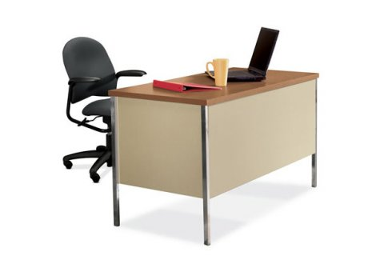
Tela: 8 | Título do capítulo: Co-Tangente | Tempo:
Objectivo da aula: Cálculo do Co-Tangente de um ângulo | Descrição:
Cenário (local da filmagem)
Descrição da acção
9 - O locutor dirige-se à secretária e senta-se em frente ao computador enquanto a câmara o acompanha a faz zoom in de modo a que o quadro desapareça de cena.
Narração
Ecrã/Quadro
9 - Vamos agora aprender a desenvolver um programa em Portugol, que faça o cálculo da tangente de um ângulo fornecido pelo o utilizador.
Notes:
13

Slide 14
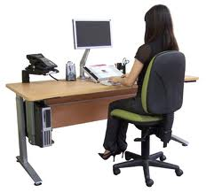
Tela: 9 | Título do capítulo: Co-Tangente | Tempo:
Objectivo da aula: Cálculo do Co-Tangente de um ângulo | Descrição:
Cenário (local da filmagem)
Descrição da acção
10 – Câmara está posicionada por detrás do locutor que está sentado à secretária a escrever inicio e fim no Portugol.
A câmara vai fazendo zoom in até que a tela seja totalmente preenchida pelo o ecrã
Narração
Ecrã/Quadro
10 – Como já sabemos, todos os programas em Portugol começam com início e terminam com fim.
inicio
fim
Notes:
14

Slide 15
Tela: 10 | Título do capítulo: Co-Tangente | Tempo:
Objectivo da aula: Cálculo do Co-Tangente de um ângulo | Descrição:
Cenário (local da filmagem)
Descrição da acção
11 – Câmara está ligada directamente ao PC e na tela aparece apenas o ecrã do PC
inicio
real cotangente
real resultado
fim
Narração
Ecrã/Quadro
11 – Começamos por definir uma variável, tangente, do tipo real, onde se irá guardar o valor introduzido pelo utilizador, e uma variável real onde se irá guardar o resultado final
Notes:
15

Slide 16
Tela: 11 | Título do capítulo: Co-Tangente | Tempo:
Objectivo da aula: Cálculo do Co-Tangente de um ângulo | Descrição:
Cenário (local da filmagem)
Descrição da acção
12 – Câmara está ligada directamente ao PC e na tela aparece apenas o ecrã do PC
inicio
real cotangente
real resultado
cotangente <- 0.0
resultado <- 0.0
fim
Narração
Ecrã/Quadro
12 – Inicializamos essas variáveis com o valor zero por defeito…
Notes:
16

Slide 17
Tela: 12 | Título do capítulo: Co-Tangente | Tempo:
Objectivo da aula: Cálculo do Co-Tangente de um ângulo | Descrição:
Cenário (local da filmagem)
Descrição da acção
13 – Câmara está ligada directamente ao PC e na tela aparece apenas o ecrã do PC
inicio
real cotangente
real resultado
cotangente <- 0.0
resultado <- 0.0
escrever "qual o valor do ângulo?:"
ler cotangente
fim
Narração
Ecrã/Quadro
13 – … e pedimos ao utilizador que introduza o valor do ângulo
Notes:
17

Slide 18
Tela: 13 | Título do capítulo: Co-Tangente | Tempo:
Objectivo da aula: Cálculo do Co-Tangente de um ângulo | Descrição:
Cenário (local da filmagem)
Descrição da acção
14 – Câmara está ligada directamente ao PC e na tela aparece apenas o ecrã do PC
inicio
real cotangente
real resultado
cotangente <- 0.0
resultado <- 0.0
escrever "qual o valor do ângulo?:"
ler tangente
ctg(cotangente)
fim
Narração
Ecrã/Quadro
14 – No Portugol, o calculo da tangente é realizado através da função CTG que pede como parâmetro o valor do ângulo a ser calculado
Notes:
18

Slide 19
Tela: 14 | Título do capítulo: Co-Tangente | Tempo:
Objectivo da aula: Cálculo do Co-Tangente de um ângulo | Descrição:
Cenário (local da filmagem)
Descrição da acção
15 – Câmara está ligada directamente ao PC e na tela aparece apenas o ecrã do PC
inicio
real cotangente
real resultado
cotangente <- 0.0
resultado <- 0.0
escrever "qual o valor do ângulo?:"
ler cotangente
resultado <- ctg(cotangente)
fim
Narração
Ecrã/Quadro
15– Como é uma função, significa que devolve um valor, portanto vamos guardar o valor devolvido pela função TAN numa variável .
Notes:
19

Slide 20
Tela: 15 | Título do capítulo: Co-Tangente | Tempo:
Objectivo da aula: Cálculo do Co-Tangente de um ângulo | Descrição:
Cenário (local da filmagem)
Descrição da acção
16 – Câmara está ligada directamente ao PC e na tela aparece apenas o ecrã do PC
inicio
real cotangente
real resultado
cotangente <- 0.0
resultado <- 0.0
escrever "qual o valor do ângulo?:"
ler cotangente
resultado <- ctg( tangente )
escrever "A tangente do ângulo é: " , resultado
fim
Narração
Ecrã/Quadro
16– Para finalizar, vamos apresentar o resultado do cálculo da tangente ao utilizador.
Notes:
20

Slide 21
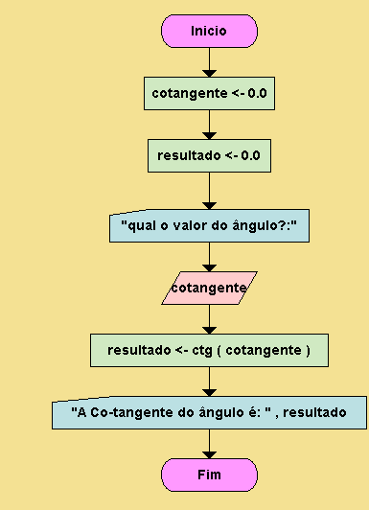
Tela: 16 | Título do capítulo: Co-Tangente | Tempo:
Objectivo da aula: Cálculo do Co-Tangente de um ângulo | Descrição:
Cenário (local da filmagem)
Descrição da acção
17 – Câmara está ligada directamente ao PC e na tela aparece apenas o ecrã do PC
Narração
Ecrã/Quadro
17– Vamos verificar o nosso algoritmo e executar o fluxograma
Notes:
21

Slide 22
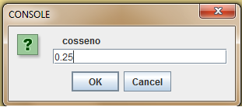
Tela: 17 | Título do capítulo: Co-Tangente | Tempo:
Objectivo da aula: Cálculo do Co-Tangente de um ângulo | Descrição:
Cenário (local da filmagem)
Descrição da acção
18 – Câmara está ligada directamente ao PC e na tela aparece apenas o ecrã do PC
19 – Câmara está ligada directamente ao PC e na tela aparece apenas o ecrã do PC
Narração
Ecrã/Quadro
18– Vamos verificar o nosso algoritmo e executar o fluxograma.
19 – Vamos introduzir um valor para o ângulo
Notes:
22

Slide 23
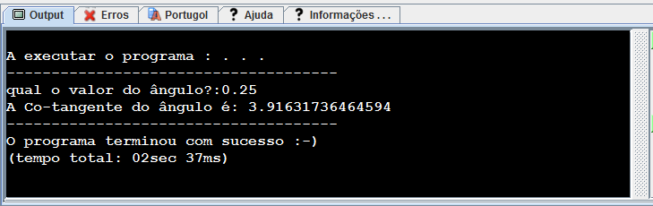
Tela: 18 | Título do capítulo: Co-Tangente | Tempo:
Objectivo da aula: Cálculo do Co-Tangente de um ângulo | Descrição:
Cenário (local da filmagem)
Descrição da acção
20 – Câmara está ligada directamente ao PC e na tela aparece apenas o ecrã do PC
Narração
Ecrã/Quadro
20- No separador Output obtemos assim o resultado da tangente do ângulo 0 vírgula 25.
Notes:
23

Slide 24

Tela: 19 | Título do capítulo: Co-Tangente | Tempo:
Objectivo da aula: Cálculo do Co-Tangente de um ângulo | Descrição:
Cenário (local da filmagem)
Descrição da acção
21 – Câmara está posicionada em frente à secretária
O Locutor está sentado em cima da mesa, relaxado, enquanto se despede e fala do tema da próxima aula.
(Música de final de aula)
Potências
Narração
Ecrã/Quadro
21 – Chegámos ao fim desta aula, agora está na hora de falar sobre potências. Vejo-vos na próxima aula.
Potências
Notes:
24

